Slide 1

PIC16F DEVELOPMENT KIT
TARGET MCU: PIC16F18877

Slide 2
NỘI DUNG
GIỚI THIỆU CHUNG
HƯỚNG DẪN NẠP CHƯƠNG TRÌNH
HƯỚNG DẪN SỬ DỤNG VỚI MPLAB X IDE + XC8 COMPILER
HƯỚNG DẪN SỬ DỤNG VỚI MPLAB X IDE + PIC C COMPILER

Slide 3
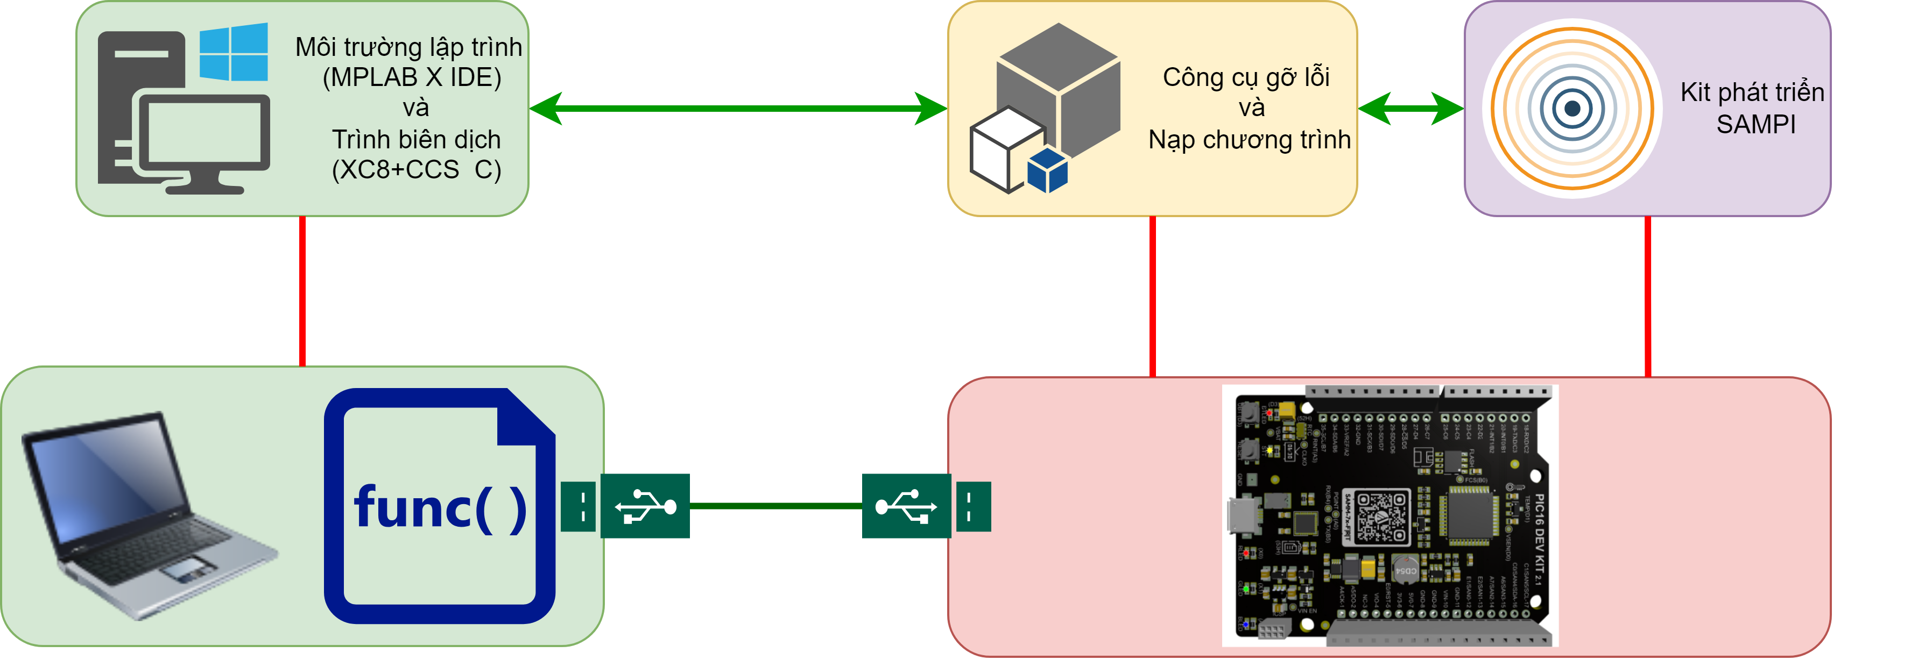
GIỚI THIỆU CHUNG 1. CẤU TẠO
GIỚI THIỆU CHUNG
HD NẠP CHƯƠNG TRÌNH
HDSD VỚI XC8 COMPILER
HDSD VỚI PIC C COMPILER
Hệ thống

Slide 4
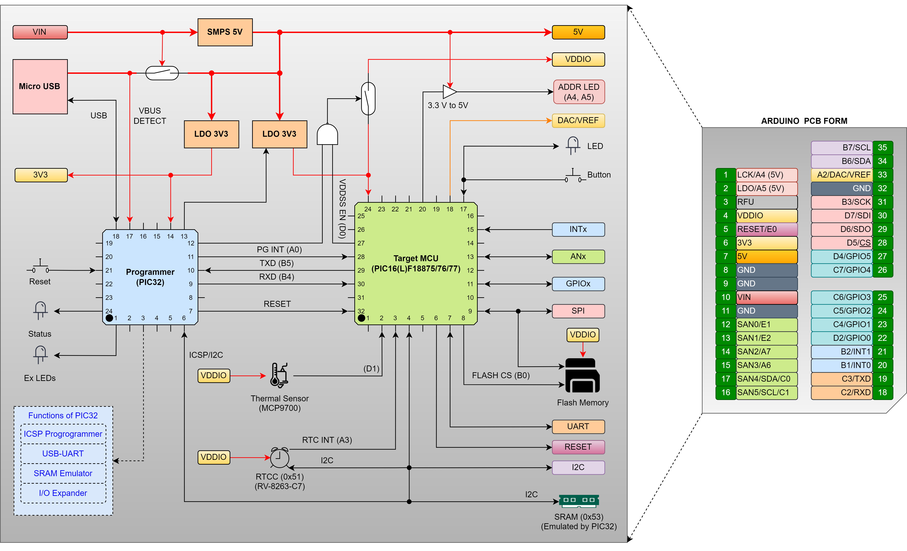
GIỚI THIỆU CHUNG 1. CẤU TẠO
GIỚI THIỆU CHUNG
HD NẠP CHƯƠNG TRÌNH
HDSD VỚI XC8 COMPILER
HDSD VỚI PIC C COMPILER
Sơ đồ khối

Slide 5
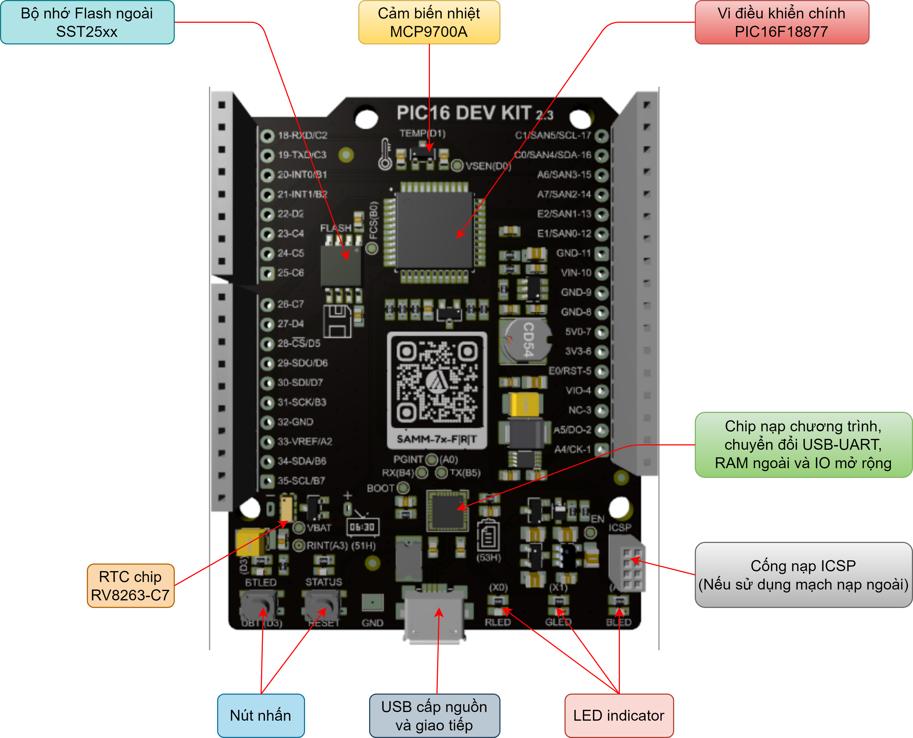
GIỚI THIỆU CHUNG 1. CẤU TẠO
GIỚI THIỆU CHUNG
HD NẠP CHƯƠNG TRÌNH
HDSD VỚI XC8 COMPILER
HDSD VỚI PIC C COMPILER
Các thành phần chính

Slide 6
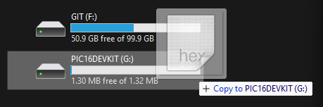
GIỚI THIỆU CHUNG 2. TÍNH NĂNG
GIỚI THIỆU CHUNG
HD NẠP CHƯƠNG TRÌNH
HDSD VỚI XC8 COMPILER
HDSD VỚI PIC C COMPILER
Mạch nạp tích hợp dạng kéo thả,
không sử dụng chương trình hỗ trợ.
Tích hợp bộ chuyển đổi USB –UART.
I/O mở rộng, SRAM.
RTCC, Flash, cảm biến nhiệt.
Bộ chuyển đổi logic điều khiển LED RGB.

Slide 7
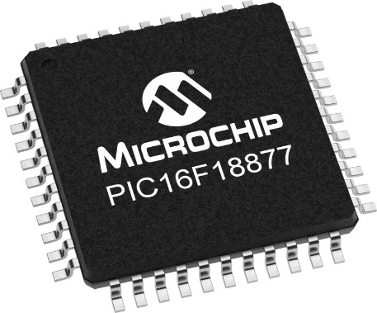
GIỚI THIỆU CHUNG 3. VI ĐIỀU KHIỂN PIC16F18877
GIỚI THIỆU CHUNG
HD NẠP CHƯƠNG TRÌNH
HDSD VỚI XC8 COMPILER
HDSD VỚI PIC C COMPILER
So sánh PIC16F18877 & PIC16F877A
 | PIC16F877A | PIC16F18877
CPU Speed (MIPS) | 5@20MHz External clock | 8@32MHz Internal clock
Program Memory Size (KB) | 14.3 | 56
Data SRAM (bytes) | 368 | 4096
Data EEPROM (bytes) | 256 | 256
I/O Pins | 33 | 36
Low Power | No | Yes
Operation Voltage (V) | 2.0-5.5 | F: 2.3-5.5 LF: 1.8-3.6
Temperature Range (ºC) | -40-125 | -40-125

Slide 8
GIỚI THIỆU CHUNG 3. VI ĐIỀU KHIỂN PIC16F18877
GIỚI THIỆU CHUNG
HD NẠP CHƯƠNG TRÌNH
HDSD VỚI XC8 COMPILER
HDSD VỚI PIC C COMPILER
So sánh PIC16F18877 & PIC16F877A
 | PIC16F877A | PIC16F18877
ADC bits/Channels | 10/8 | 10/35
DAC bits/Channels | 0/0 | 5/1
CCP/PWM/Comparator | 2/0/2 | 5/2/2
Timer 8bit/16bit | 2/1 | 3/4
EUSART/MSSP (I2C/SPI) | 1/1 | 1/2
FVR/IOC | 0/0 | 2/35
ZCD/CWG/NCO/DSM/SMT | 0/0/0/0/0 | 1/3/1/1/2
CLC | 0 | 4
Peripheral Pin Select | No | Yes

Slide 9
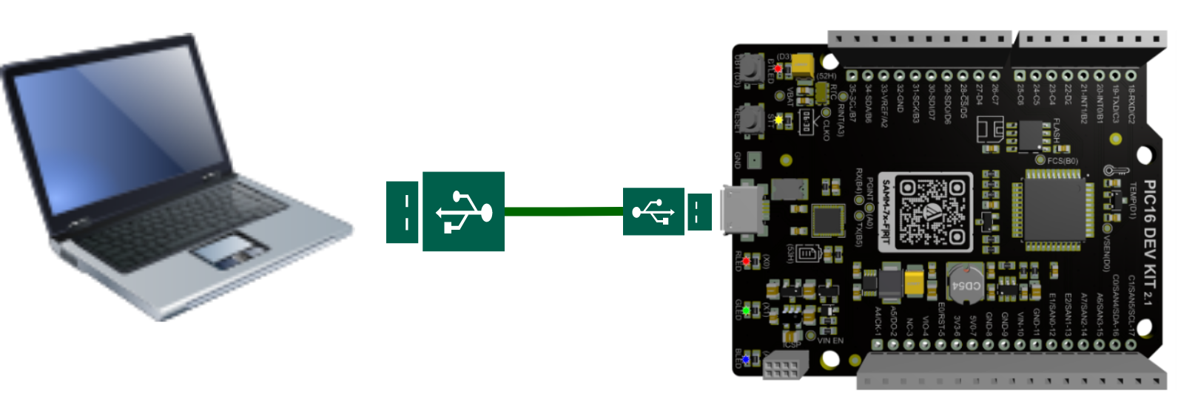
HD NẠP CHƯƠNG TRÌNH 1. CẬP NHẬT FW CHIP NẠP
GIỚI THIỆU CHUNG
HD NẠP CHƯƠNG TRÌNH
HDSD VỚI XC8 COMPILER
HDSD VỚI PIC C COMPILER
Bước 1: Kết nối Kit với máy tính bằng cáp micro USB.

Slide 10
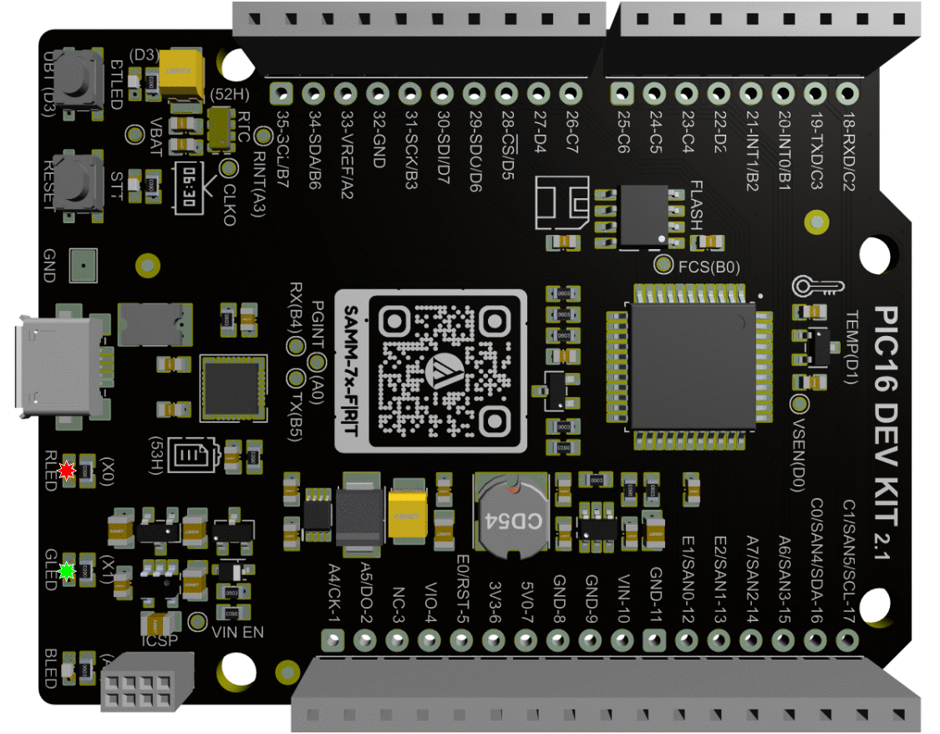
HD NẠP CHƯƠNG TRÌNH 1. CẬP NHẬT FW CHIP NẠP
GIỚI THIỆU CHUNG
HD NẠP CHƯƠNG TRÌNH
HDSD VỚI XC8 COMPILER
HDSD VỚI PIC C COMPILER
Bước 2: Nhấn giữ nút RESET đến khi RLED, GLED cùng sáng và Status LED nháy.


Slide 11
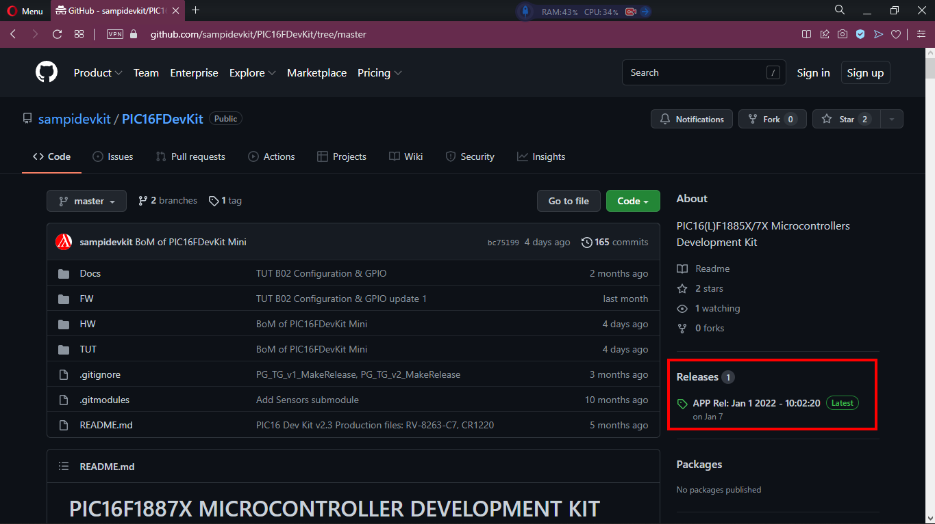
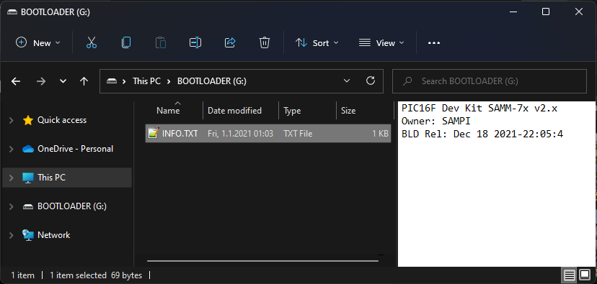
HD NẠP CHƯƠNG TRÌNH 1. CẬP NHẬT FW CHIP NẠP
GIỚI THIỆU CHUNG
HD NẠP CHƯƠNG TRÌNH
HDSD VỚI XC8 COMPILER
HDSD VỚI PIC C COMPILER
Bước 3: Truy cập vào bit.ly/3rMJ4hs, tìm phiên bản firmware mới nhất, so sánh với phiên bản hiện tại trong file BOOTLOADER/INFO.TXT

Slide 12
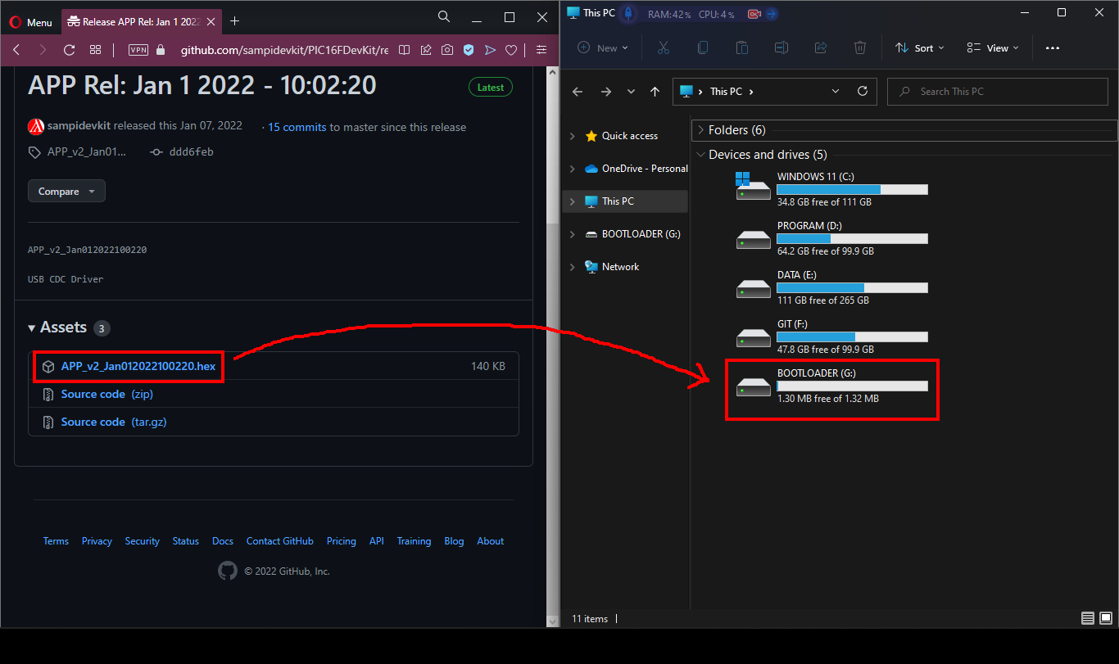
HD NẠP CHƯƠNG TRÌNH 1. CẬP NHẬT FW CHIP NẠP
GIỚI THIỆU CHUNG
HD NẠP CHƯƠNG TRÌNH
HDSD VỚI XC8 COMPILER
HDSD VỚI PIC C COMPILER
Bước 4: Tải về phiên bản firmware mới nhất lưu vào ổ đĩa BOOTLOADER. Thiết bị tự khởi động lại sau khi cập nhật thành công.

Slide 13
HD NẠP CHƯƠNG TRÌNH 2. NẠP FW CHO PIC16F18877
GIỚI THIỆU CHUNG
HD NẠP CHƯƠNG TRÌNH
HDSD VỚI XC8 COMPILER
HDSD VỚI PIC C COMPILER
Bước 1: Kết nối Kit với máy tính bằng cáp micro USB.

Slide 14
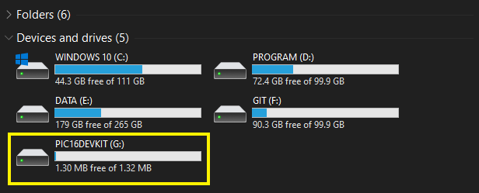
HD NẠP CHƯƠNG TRÌNH 2. NẠP FW CHO PIC16F18877
GIỚI THIỆU CHUNG
HD NẠP CHƯƠNG TRÌNH
HDSD VỚI XC8 COMPILER
HDSD VỚI PIC C COMPILER
Bước 2: Copy và paste file hex vào folder PIC16DEVKIT.
→ Quá trình copy sẽ lỗi nếu file sai định dạng hoặc không phải file hex của PIC16F18877.

Slide 15
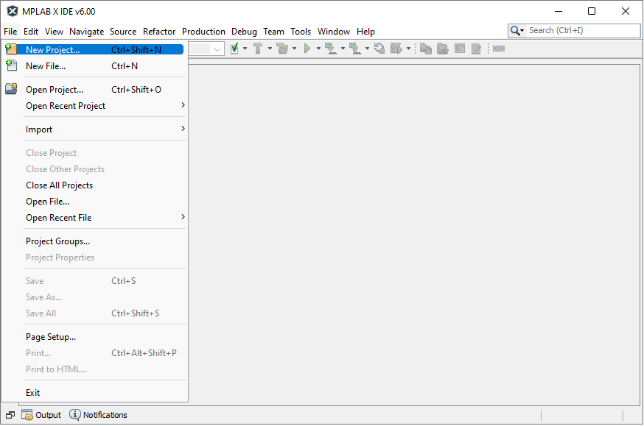
HDSD VỚI MPLAB X IDE + XC8 COMPILER
GIỚI THIỆU CHUNG
HD NẠP CHƯƠNG TRÌNH
HDSD VỚI XC8 COMPILER
HDSD VỚI PIC C COMPILER
Bước 1: Khởi động MPLAB X IDE. Trên thanh công cụ, chọn
File → New Project… (Ctrl+Shift+N).

Slide 16
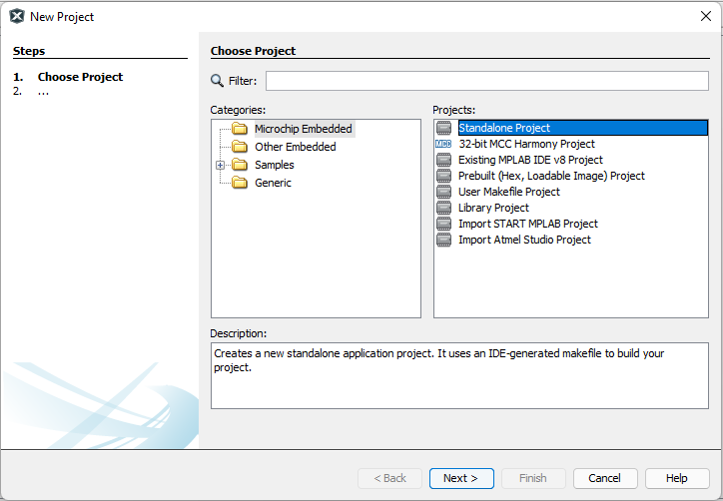
HDSD VỚI MPLAB X IDE + XC8 COMPILER
GIỚI THIỆU CHUNG
HD NẠP CHƯƠNG TRÌNH
HDSD VỚI XC8 COMPILER
HDSD VỚI PIC C COMPILER
Bước 2: Trong cửa sổ New Project, chọn
Standalone Project → Next.

Slide 17
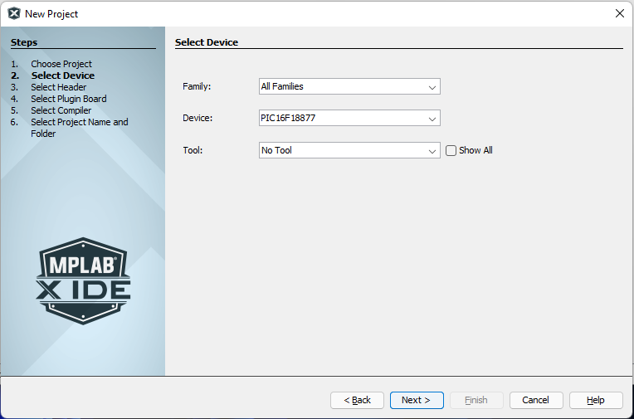
HDSD VỚI MPLAB X IDE + XC8 COMPILER
GIỚI THIỆU CHUNG
HD NẠP CHƯƠNG TRÌNH
HDSD VỚI XC8 COMPILER
HDSD VỚI PIC C COMPILER
Bước 3: Nhập tên chip vào ô Device → Next.

Slide 18
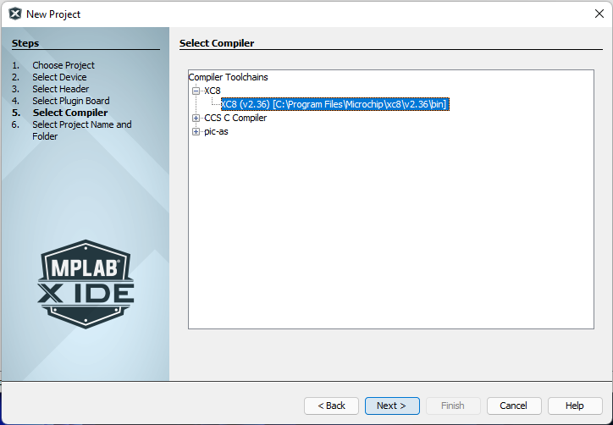
HDSD VỚI MPLAB X IDE + XC8 COMPILER
GIỚI THIỆU CHUNG
HD NẠP CHƯƠNG TRÌNH
HDSD VỚI XC8 COMPILER
HDSD VỚI PIC C COMPILER
Bước 4: Chọn XC8.

Slide 19
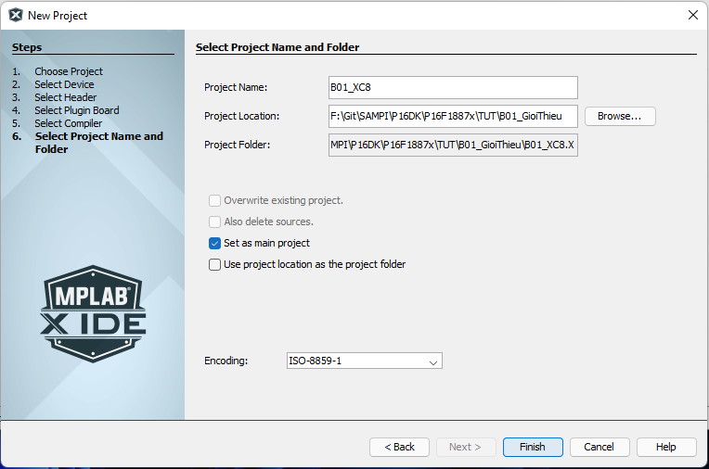
HDSD VỚI MPLAB X IDE + XC8 COMPILER
GIỚI THIỆU CHUNG
HD NẠP CHƯƠNG TRÌNH
HDSD VỚI XC8 COMPILER
HDSD VỚI PIC C COMPILER
Bước 5: Đặt tên cho project và vị trí lưu. → Không đặt tên project hoặc lưu vào vị trí mà đường dẫn chứa tiếng Việt có dấu.

Slide 20
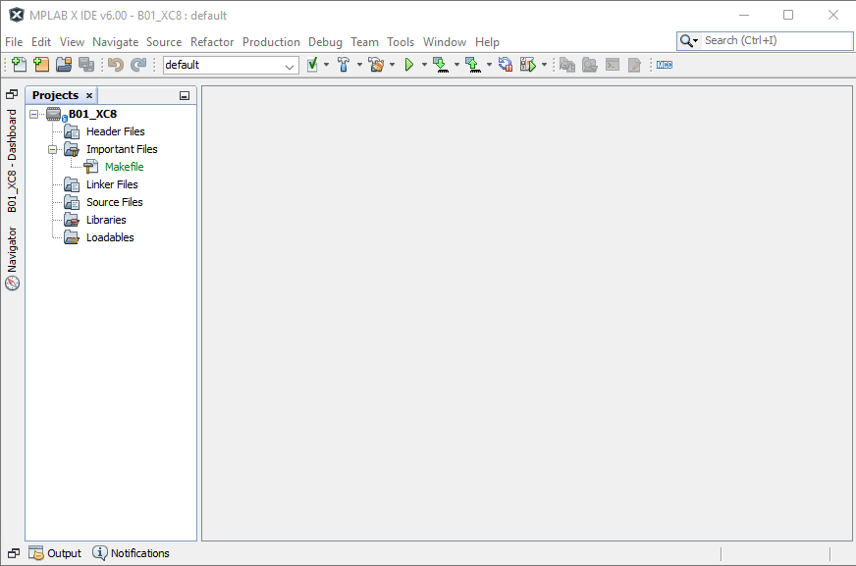
HDSD VỚI MPLAB X IDE + XC8 COMPILER
GIỚI THIỆU CHUNG
HD NẠP CHƯƠNG TRÌNH
HDSD VỚI XC8 COMPILER
HDSD VỚI PIC C COMPILER
Cây thư mục của project
Hai folder quan trọng gồm:
Header Files:
Chứa các file .h
Source Files:
Chứa các file .c, .asm

Slide 21
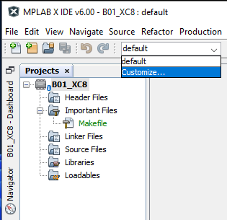
HDSD VỚI MPLAB X IDE + XC8 COMPILER
GIỚI THIỆU CHUNG
HD NẠP CHƯƠNG TRÌNH
HDSD VỚI XC8 COMPILER
HDSD VỚI PIC C COMPILER
Bước 6: Cấu hình project. Click vào project, trên thanh Run toolbar, chọn Customize…

Slide 22
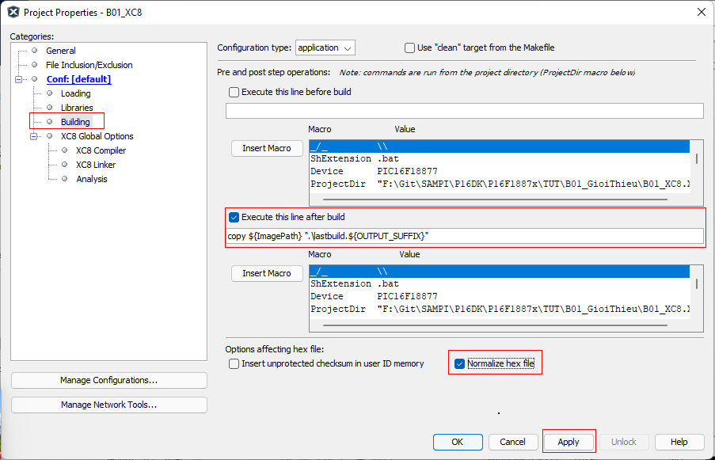
HDSD VỚI MPLAB X IDE + XC8 COMPILER
GIỚI THIỆU CHUNG
HD NẠP CHƯƠNG TRÌNH
HDSD VỚI XC8 COMPILER
HDSD VỚI PIC C COMPILER
Bước 6: Cấu hình project. Trong tab Conf:[default] → Building
Click chọn:
Execute this line after build.
→ Điền dòng lệnh sau:
copy ${ImagePath} ".\lastbuild.${OUTPUT_SUFFIX}“
Lệnh này sẽ tạo ra file lastbuild.hex
trong project folder sau mỗi lần build.
Click chọn:
Normalize hex file → Apply

Slide 23
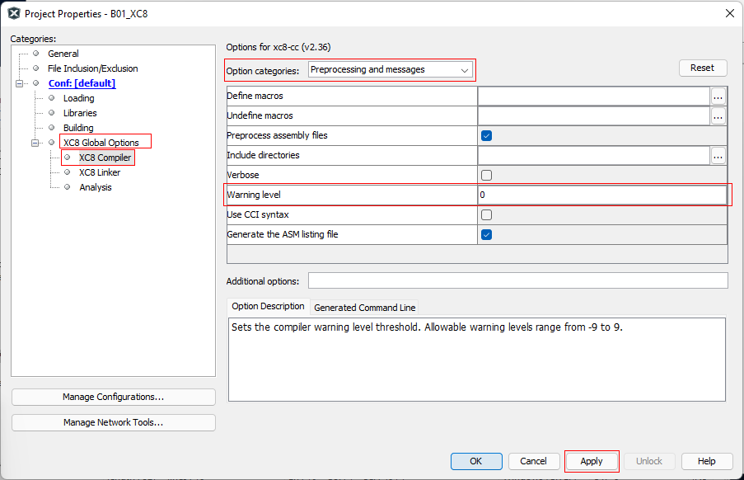
HDSD VỚI MPLAB X IDE + XC8 COMPILER
GIỚI THIỆU CHUNG
HD NẠP CHƯƠNG TRÌNH
HDSD VỚI XC8 COMPILER
HDSD VỚI PIC C COMPILER
Bước 6: Cấu hình project. Trong tab XC8 Global Options
→ XC8 Compiler
Trong mục Option categories:
Preprocessing and messages,
Đặt Warning level lên mức 0.
→ Apply.

Slide 24
HDSD VỚI MPLAB X IDE + XC8 COMPILER
GIỚI THIỆU CHUNG
HD NẠP CHƯƠNG TRÌNH
HDSD VỚI XC8 COMPILER
HDSD VỚI PIC C COMPILER
Bước 6: Cấu hình project. Trong tab XC8 Global Options
→ XC8 Compiler
Trong mục Option categories:
Optimizations,
Đặt Optimization level lên mức 2.
→ Apply → OK.

Slide 25
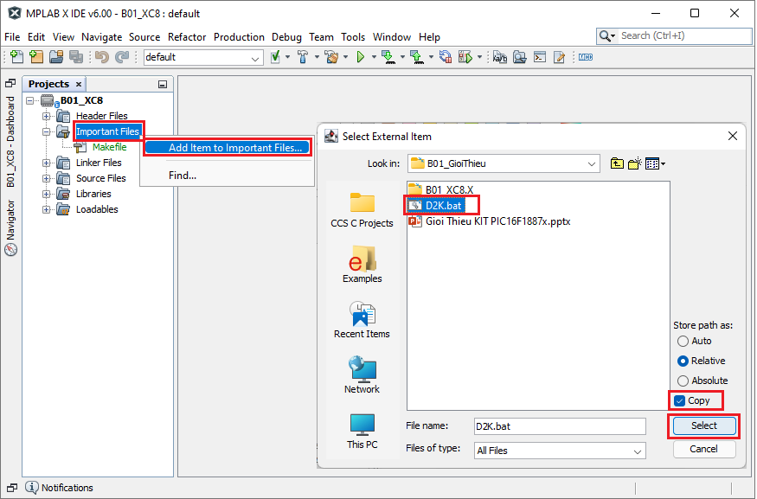
HDSD VỚI MPLAB X IDE + XC8 COMPILER
GIỚI THIỆU CHUNG
HD NẠP CHƯƠNG TRÌNH
HDSD VỚI XC8 COMPILER
HDSD VỚI PIC C COMPILER
Bước 7: Cấu hình nạp chương trình vào Kit.
Trong cây thư mục project,
click phải chuột vào
Important Files →
Add Items to Important files…
Chọn file D2K.bat
Copy → Select.

Slide 26
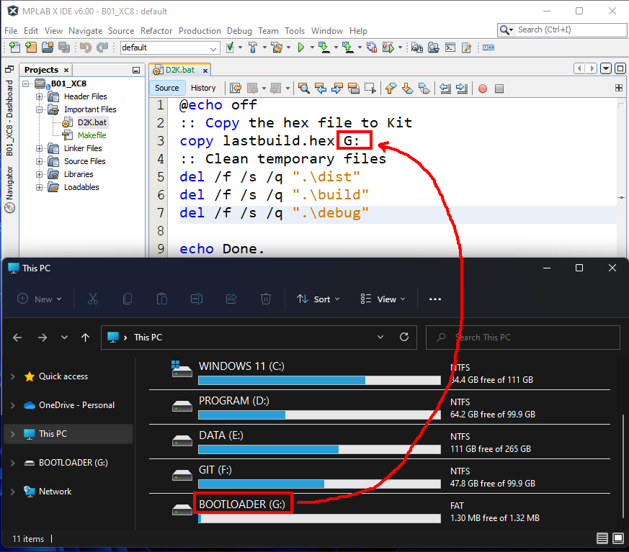
HDSD VỚI MPLAB X IDE + XC8 COMPILER
GIỚI THIỆU CHUNG
HD NẠP CHƯƠNG TRÌNH
HDSD VỚI XC8 COMPILER
HDSD VỚI PIC C COMPILER
Bước 7: Cấu hình nạp chương trình vào Kit.
Kết nối Kit với máy tính.
Mở file D2K.bat vừa copy.
Sửa lại tên ổ đĩa đúng với tên
thật.

Slide 27
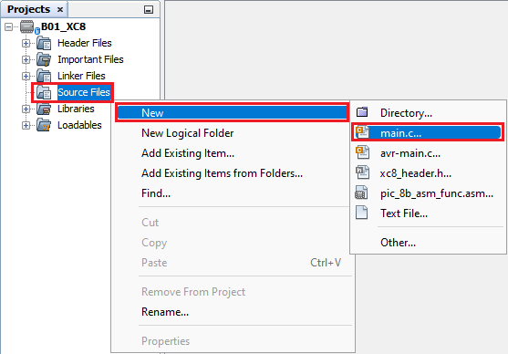
HDSD VỚI MPLAB X IDE + XC8 COMPILER
GIỚI THIỆU CHUNG
HD NẠP CHƯƠNG TRÌNH
HDSD VỚI XC8 COMPILER
HDSD VỚI PIC C COMPILER
Bước 8: Tạo source file.
Click phải chuột vào
Source Files → New → main.c

Slide 28
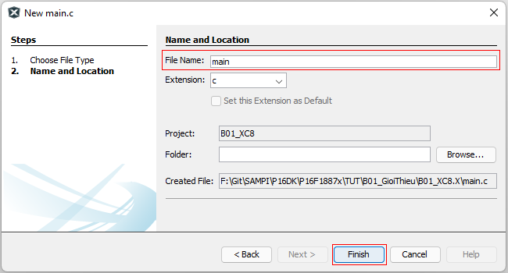
HDSD VỚI MPLAB X IDE + XC8 COMPILER
GIỚI THIỆU CHUNG
HD NẠP CHƯƠNG TRÌNH
HDSD VỚI XC8 COMPILER
HDSD VỚI PIC C COMPILER
Bước 8: Tạo source file.
Đặt tên file và vị trí lưu.
Mặc định file sẽ được tạo
trong project folder.

Slide 29
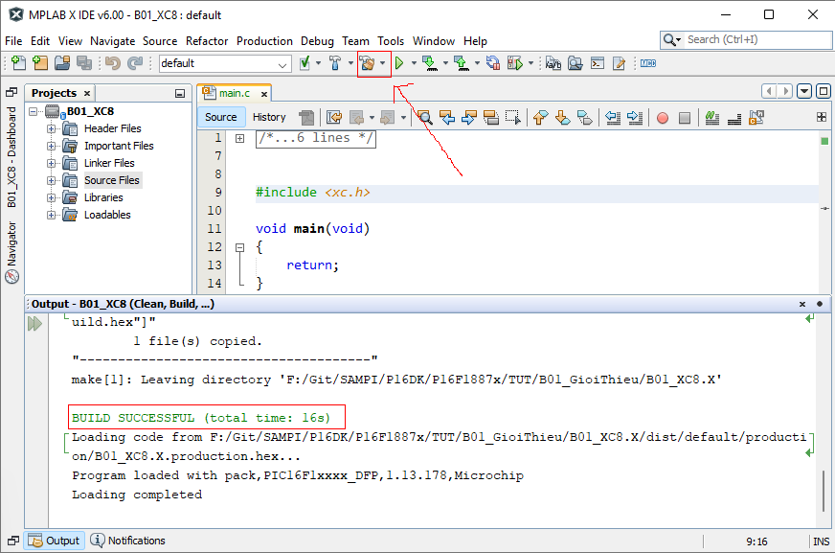
HDSD VỚI MPLAB X IDE + XC8 COMPILER
GIỚI THIỆU CHUNG
HD NẠP CHƯƠNG TRÌNH
HDSD VỚI XC8 COMPILER
HDSD VỚI PIC C COMPILER
Bước 9: Build project.
Trên thanh công cụ, chọn
Clean and Build
Main Project (Shift + F11).
Nếu không có lỗi, cửa sổ
Output sẽ thông báo
BUILD SUCCESSFUL (total time:…)

Slide 30
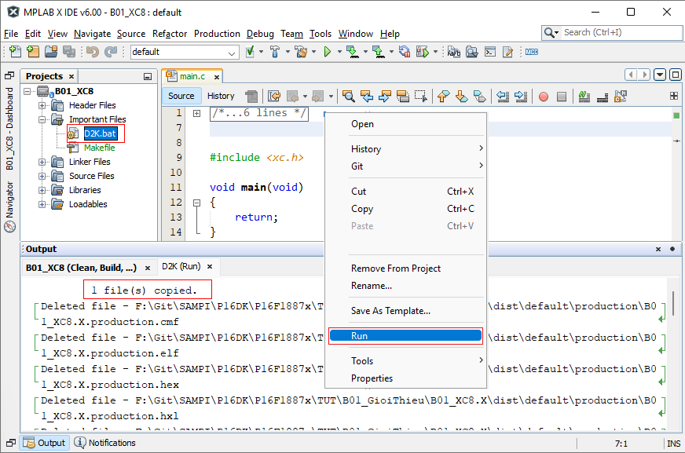
HDSD VỚI MPLAB X IDE + XC8 COMPILER
GIỚI THIỆU CHUNG
HD NẠP CHƯƠNG TRÌNH
HDSD VỚI XC8 COMPILER
HDSD VỚI PIC C COMPILER
Bước 10: Nạp chương trình vào Kit.
Click phải chuột vào file
D2K.bat → Run
Khi nạp thành công, cửa sổ
Output hiển thị:
1 file(s) copied.

Slide 31
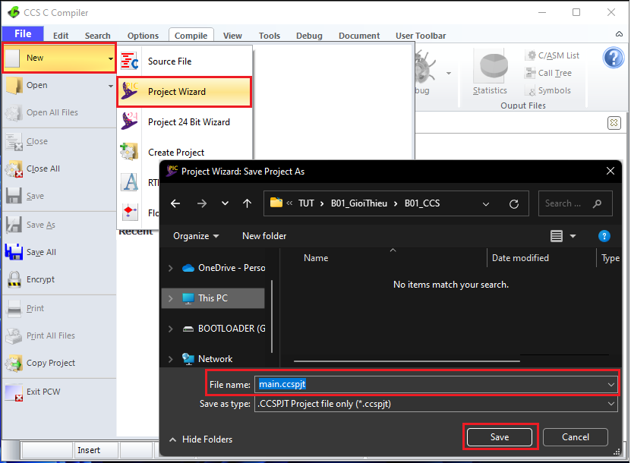
HDSD VỚI MPLAB X IDE + PIC C COMPILER
GIỚI THIỆU CHUNG
HD NẠP CHƯƠNG TRÌNH
HDSD VỚI XC8 COMPILER
HDSD VỚI PIC C COMPILER
Bước 1: Khởi động PIC C IDE. Trên thanh công cụ, chọn
File → Project Wizard
→ Đặt tên và lưu file.

Slide 32
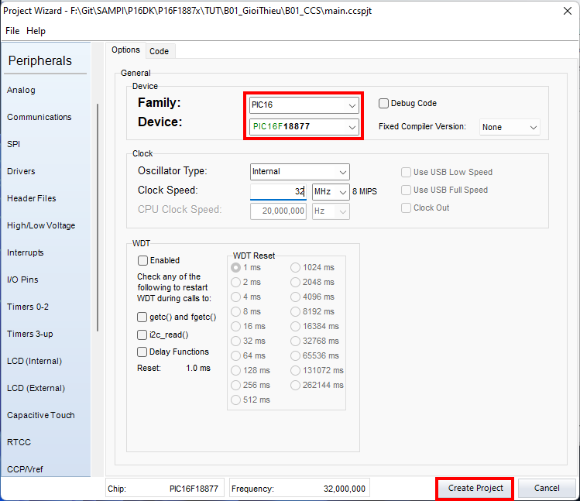
HDSD VỚI MPLAB X IDE + PIC C COMPILER
GIỚI THIỆU CHUNG
HD NẠP CHƯƠNG TRÌNH
HDSD VỚI XC8 COMPILER
HDSD VỚI PIC C COMPILER
Bước 2: Cấu hình project.
Family: PIC16
Device: PIC16F18877.
…
→ Create Project.

Slide 33
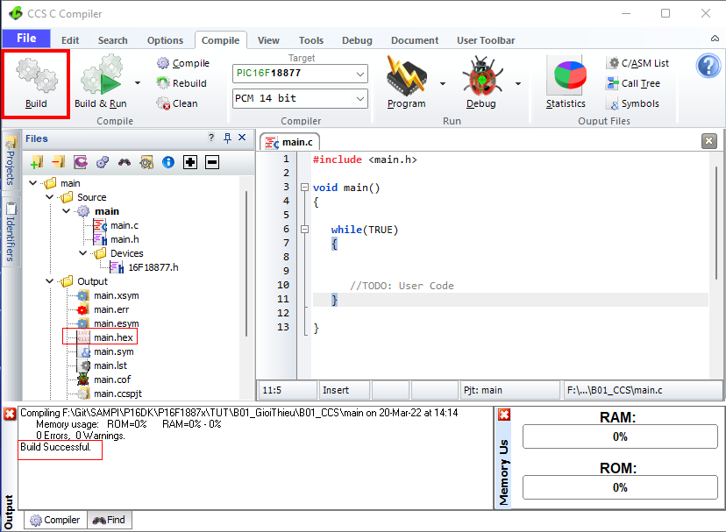
HDSD VỚI MPLAB X IDE + PIC C COMPILER
GIỚI THIỆU CHUNG
HD NẠP CHƯƠNG TRÌNH
HDSD VỚI XC8 COMPILER
HDSD VỚI PIC C COMPILER
Bước 3: Build project.
Khi build thành công, cửa sổ
Output thông báo:
Build Successful.
File hex được tạo ra và lưu
tại project folder.

Slide 34
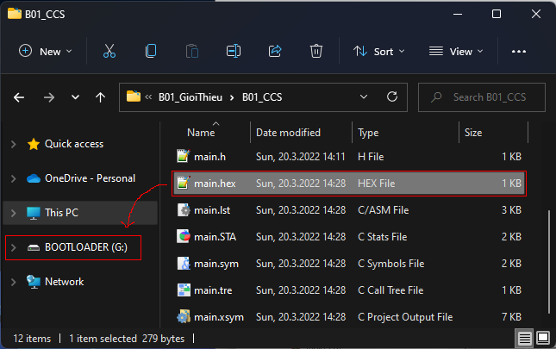
HDSD VỚI MPLAB X IDE + PIC C COMPILER
GIỚI THIỆU CHUNG
HD NẠP CHƯƠNG TRÌNH
HDSD VỚI XC8 COMPILER
HDSD VỚI PIC C COMPILER
Bước 4: Nạp chương trình vào Kit.
Mở project folder,
Copy file hex vào Kit.

